Slide 1
Осторожно, тонкий лед !

Slide 2
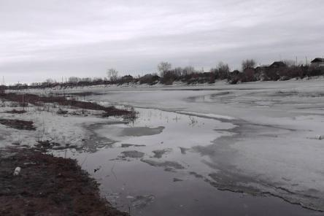
« В конце зимы у льда, как всегда было плохое настроение. Переменчивая погода не благоприятствовала его самочувствию: то мороз ударит, то солнце пригреет – лед то крепнет, то подтаивает…
Да еще школьники совершенно не считаются с моим состоянием, - ворчал лед…» О.В. Нефедова.

Slide 3
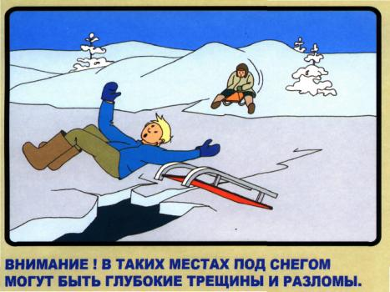
В дни школьных каникул дети находятся вне стен школы, посещают различные мероприятия, путешествуют с родителями или просто отдыхают, совершая прогулки на свежем воздухе, катаются на лыжах и на санках с гор, играют на прудах и реках.

Slide 4
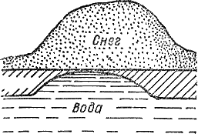
Под весенними лучами солнца лед на водоемах становится рыхлым и непрочным. В это время выходить на его поверхность крайне опасно. Однако каждый год многие люди пренебрегают мерами предосторожности и выходят на тонкий весенний лед, тем самым, подвергая свою жизнь смертельной опасности.

Slide 6
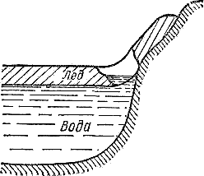
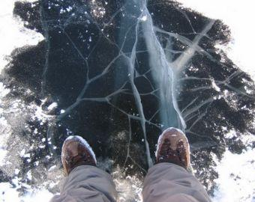
Это нужно знать!
Безопасным для человека считается лед толщиною не менее 10 сантиметров в пресной воде и 15 сантиметров в соленой.

Slide 7
В устьях рек и притоках прочность льда ослаблена. Лед непрочен в местах быстрого течения, бьющих ключей и стоковых вод, а также в районах произрастания водной растительности, вблизи деревьев, кустов и камыша.

Slide 8
Вопрос:

Slide 9
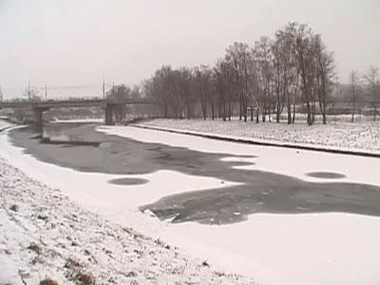
Если температура воздуха выше 0 градусов держится более трех дней, то прочность льда снижается на 25%.

Slide 10
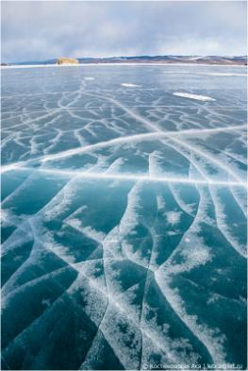
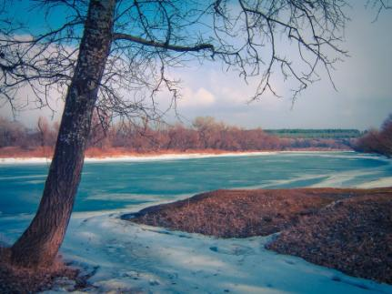
Прочность льда можно определить визуально: лед голубого цвета – прочный, белого – прочность его в 2 раза меньше, серый, матово-белый или с желтоватым оттенком лед ненадежен.

Slide 11
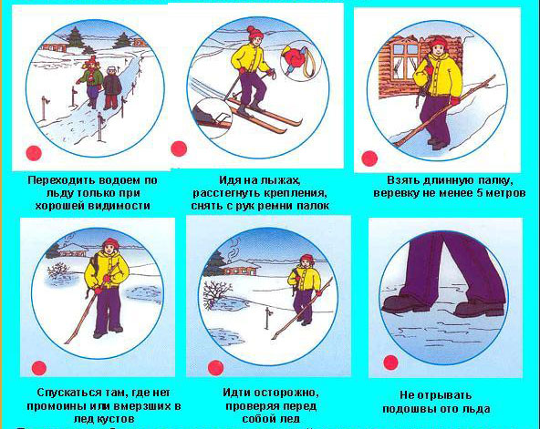

Slide 12
Если случилась беда! Что делать, если вы провалились в холодную воду:

Slide 13
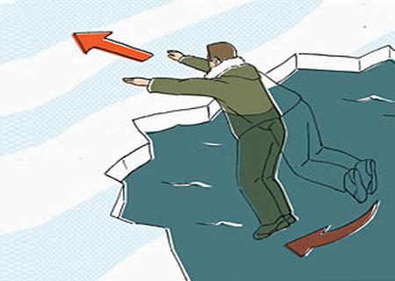
Не паникуйте, не делайте резких движений, стабилизируйте дыхание.
Раскиньте руки в стороны и постарайтесь зацепиться за кромку льда, придав телу горизонтальное положение по направлению течения.
Попытайтесь осторожно налечь грудью на край льда и забросить одну, а потом и другую ноги на лед.

Slide 14
Если лед выдержал, перекатываясь, медленно ползите к берегу.
Ползите в ту сторону – откуда пришли, ведь лед здесь уже проверен на прочность.

Slide 15
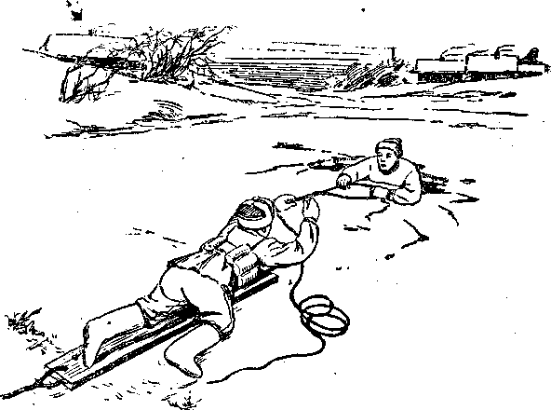
Вооружитесь любой длинной палкой, доскою, шестом или веревкою. Можно связать воедино шарфы, ремни или одежду. Следует ползком, широко расставляя при этом руки и ноги и толкая перед собою спасательные средства, осторожно двигаться по направлению к полынье. Остановитесь от находящегося в воде человека в нескольких метрах, бросьте ему веревку, край одежды, подайте палку или шест.

Slide 16
Осторожно вытащите пострадавшего на лед, и вместе ползком выбирайтесь из опасной зоны.
Ползите в ту сторону – откуда пришли.
Доставьте пострадавшего в теплое место. Окажите ему помощь: снимите с него мокрую одежду, энергично разотрите тело (до покраснения кожи) смоченной в спирте или водке суконкой или руками, напоите пострадавшего горячим чаем. Ни в коем случае не давайте пострадавшему алкоголь – в подобных случаях это может привести к летальному исходу.

Slide 17
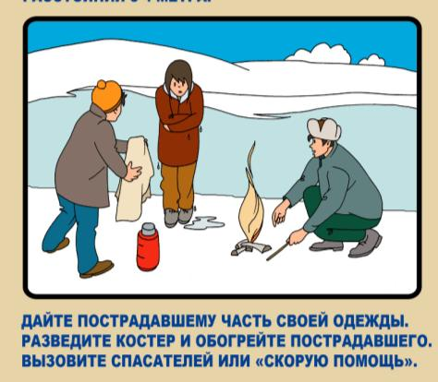
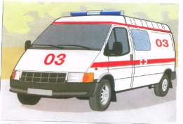

Slide 18
Нельзя забывать об опасности, которую таят в себе весенние водоемы. Лед только на вид кажется прочным, а на самом деле он уже тонкий, слабый и не выдерживает тяжести не только взрослого человека, но и ребенка. Поэтому не торопитесь выходить на тонкий лед водоемов. Поэтому будьте осторожны и осмотрительны!

Slide 19
Несоблюдение этого совета может привести к провалу на льду. К сожалению, помощь попавшим в беду на воде приходит иногда слишком поздно, и происшествие заканчивается трагически. Чтобы этого не случилось, необходимо помнить, что выходить на весенний лед можно только в крайнем случае и с максимальной осторожностью.

Slide 20
Учащиеся и взрослые, соблюдайте правила поведения на водных объектах, выполнение элементарных мер осторожности - залог вашей безопасности!

Slide 21
.
При чрезвычайных ситуациях звонить - 01; с сот. тел. – 112.
Конец !

Slide 22
СПАСИБО!!!

